Slide 1
Lotto Validierung
Filip Hofer, MarkusLoosli, JamesSchüpbach

Slide 2
Inhalt
Aufgabenstellung
Lösungsmöglichkeiten
Umsetzung
Demonstration
Fazit
Fragen

Slide 3
Aufgabenstellung
Lotto Ergebnisse mittelsxmllösen
Mittelsxsd,jaxb
Internationalisierung
GUI

Slide 4
Validierung : Viel Spielraum
Xsdselber gestalten (Bspvom Lehrer bekommen)
GUI : Viel Spielraum
Gestalterisch kreativ sein
Internationalisierung : Kein Spielraum
I18n ist I18n

Slide 5
Umsetzung
Validierung
Eigenerxsd
Gui
Gegliedert mittabs
Interaktive Erstellung «Ziehung»
Internationalisierung
Englisch, Deutsch

Slide 6
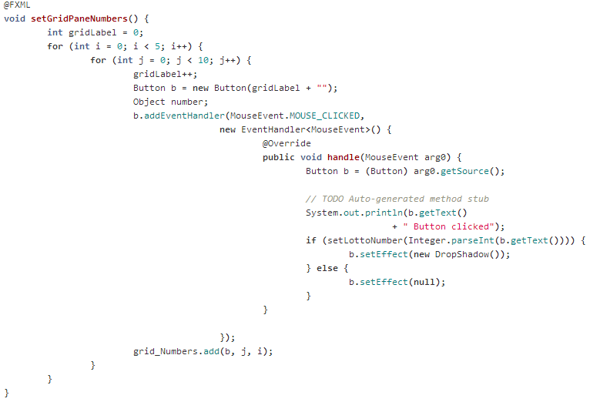
Erklärung Quellcode

Slide 7
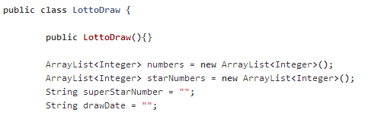
Code 2

Slide 8
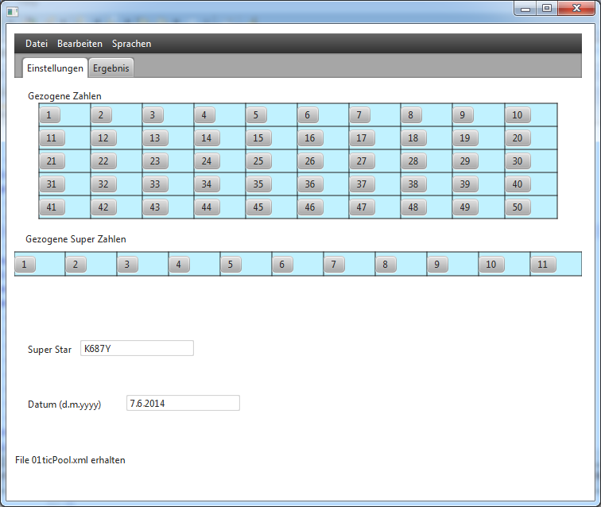
Gui

Slide 9
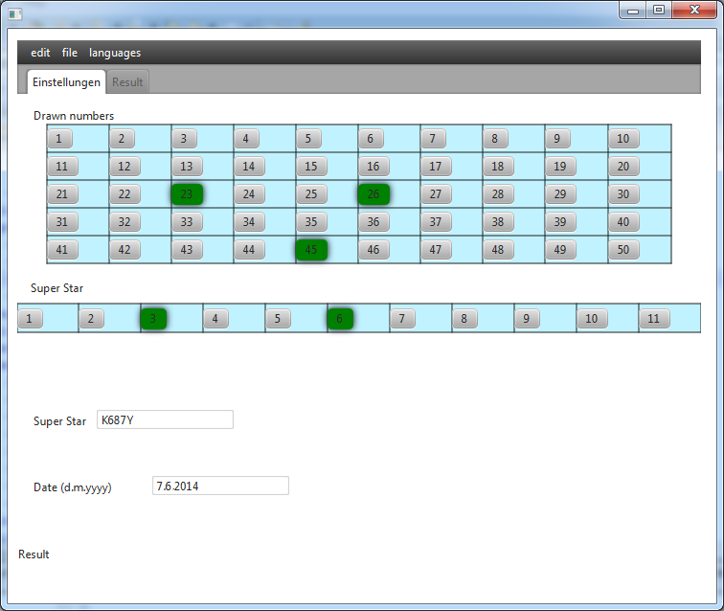
Gui 2

Slide 10
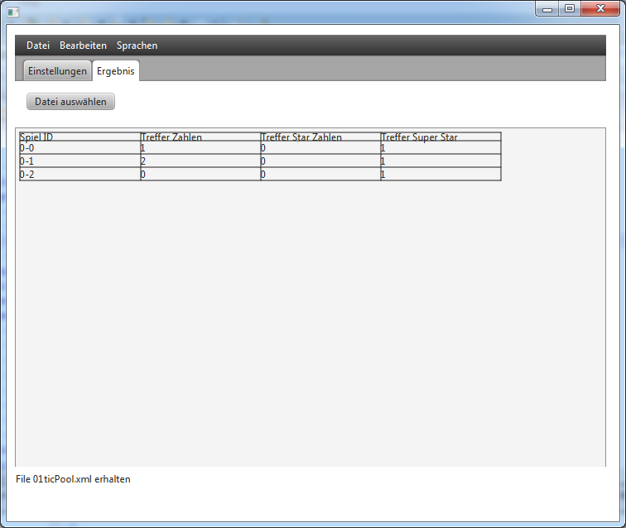
Gui 2

Slide 11
Demonstration
Quellcodes:
https://github.com/Wh0l3/lotto

Slide 12
Vor / Nachteile
Unterschied «Einzel» – «Mehrfachspiel» Existiert nicht
Garantierte Auswertung
GUI durch CSS von Code Gekoppelt

Slide 13
Fragen?

